Slide 1

Wood Pellet
3조 황인환 강병욱
장정주 김현태
Notes:
이번에 항생제에 대해서 발표를 맡게된 9조 입니다. 조원으로는, 이광우, 박소희, 발표자 박태영 입니다.

Slide 2
INDEX
Wood pellet?
제조공정
특 성
제조원료
건 조
종 류
Notes:
우선 발표의 진행 순서를 말씀드리겠습니다.
처음으로 항생제란 무었인지 그리고 그 항생제가 작용하는 기전은 어떤것 들이 있는지 그리고 항생제의 종류와 항생제를 먹음으로써 발생할수있는 부작용,
마지막으로 항생제의 내성과 대처방안, 질의응답순으로 진행하겠습니다.

Slide 3
Wood Pellet?

Slide 4
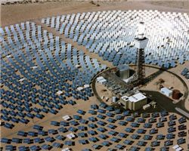
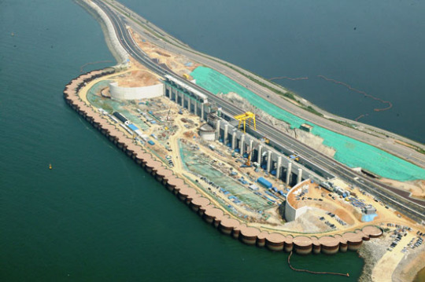
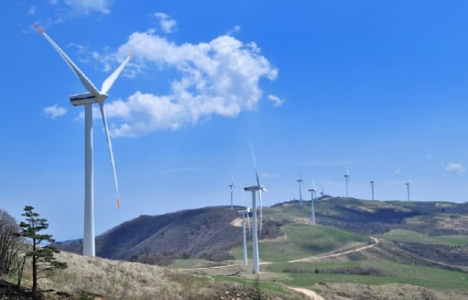
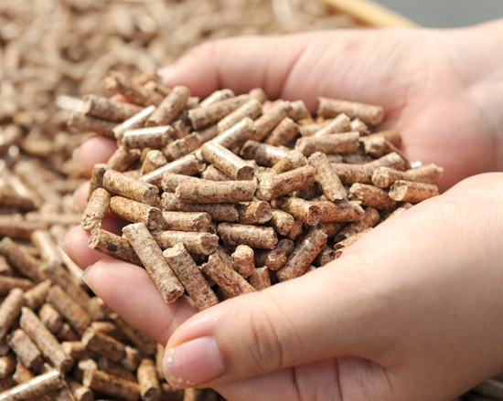
선택이유
Notes:
하지만 이런 항생제는 세균뿐만 아니라 인체 세포에도 해로울 수 있습니다. 그러므로 아무리 좋은 항생제라 하더라도 인체 세포에 많은 영향을 끼친다면 치료제로 사용할 수 없습니다. 따라서 항생제의 표적은 미생물에만 존재하거나 미생물의 성장 또는 증식에 필수적인 것이어야 하며, 인체 세포에는 없는 것이어야 합니다.

Slide 5
Wood Pellet?
식물이나 나무 톱밥과 같은 작은 입자 형태로
분쇄, 건조, 압축, 가공
작은 알갱이 모양으로 성형
재생산이 가능한 연료
이산화탄소 발생되지 않음
환경 친화적인 연료
Notes:
하지만 이런 항생제는 세균뿐만 아니라 인체 세포에도 해로울 수 있습니다. 그러므로 아무리 좋은 항생제라 하더라도 인체 세포에 많은 영향을 끼친다면 치료제로 사용할 수 없습니다. 따라서 항생제의 표적은 미생물에만 존재하거나 미생물의 성장 또는 증식에 필수적인 것이어야 하며, 인체 세포에는 없는 것이어야 합니다.

Slide 6
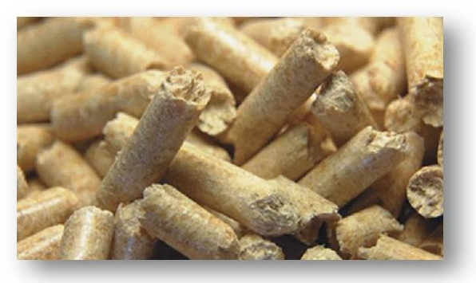
Wood Pellet?
특성 | 단위 | 1급 펠릿
크기(지름) | Mm | 6-8
크기(길이) | Mm | ≤32
겉보기밀도 | Kg/m³ | ≥640
함수율 | % | ≤10
회 분 | % | ≤0.7
미세분 | % | ＜1.0
내구성 | % | ≥97.5
발열량 | Kcal/kg | ≥4,300
Notes:
하지만 이런 항생제는 세균뿐만 아니라 인체 세포에도 해로울 수 있습니다. 그러므로 아무리 좋은 항생제라 하더라도 인체 세포에 많은 영향을 끼친다면 치료제로 사용할 수 없습니다. 따라서 항생제의 표적은 미생물에만 존재하거나 미생물의 성장 또는 증식에 필수적인 것이어야 하며, 인체 세포에는 없는 것이어야 합니다.

Slide 7
제조공정

Slide 8
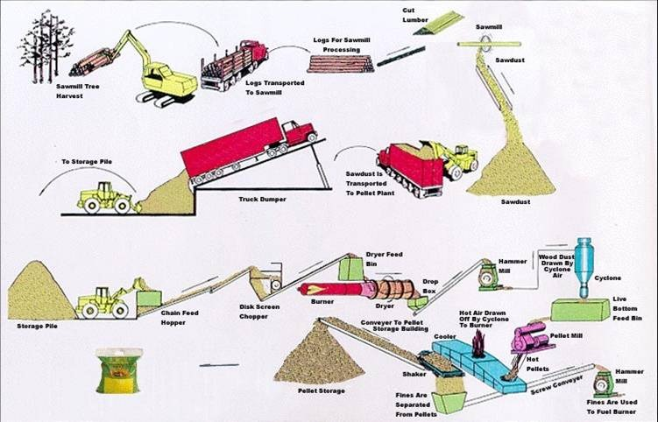
제조 공정
Notes:
하지만 이런 항생제는 세균뿐만 아니라 인체 세포에도 해로울 수 있습니다. 그러므로 아무리 좋은 항생제라 하더라도 인체 세포에 많은 영향을 끼친다면 치료제로 사용할 수 없습니다. 따라서 항생제의 표적은 미생물에만 존재하거나 미생물의 성장 또는 증식에 필수적인 것이어야 하며, 인체 세포에는 없는 것이어야 합니다.

Slide 9
특 성

Slide 10
Wood Pellet의 특성
경 제 성
탄소배출 거래권 및 감축
정부규제 고려 시 유연탄보다
경제성 있음
- CDM 사업 추진 가능
환 경 성
연소과정 중 환경오염
물질의 배출이 거의 없음
SOx, NOx 등 환경부기준만족
최적의
신재생에너지
편 리 성
운반 및 저장 용이
연료의 자동화 가능
재 발생률 1%미만
단 순 성
타 신재생에너지 보다
개발 및 적용 단순,용이
Notes:
하지만 이런 항생제는 세균뿐만 아니라 인체 세포에도 해로울 수 있습니다. 그러므로 아무리 좋은 항생제라 하더라도 인체 세포에 많은 영향을 끼친다면 치료제로 사용할 수 없습니다. 따라서 항생제의 표적은 미생물에만 존재하거나 미생물의 성장 또는 증식에 필수적인 것이어야 하며, 인체 세포에는 없는 것이어야 합니다.

Slide 11
Wood Pellet의 장점
이산화탄소 발생 없음
재생산 가능한 무한자원
발화성이 낮음
나무 이외에 별도 첨가물 없음
연료의 자동 공급 및 점화 가능
경제성 및 가격 안정성 우수
Notes:
하지만 이런 항생제는 세균뿐만 아니라 인체 세포에도 해로울 수 있습니다. 그러므로 아무리 좋은 항생제라 하더라도 인체 세포에 많은 영향을 끼친다면 치료제로 사용할 수 없습니다. 따라서 항생제의 표적은 미생물에만 존재하거나 미생물의 성장 또는 증식에 필수적인 것이어야 하며, 인체 세포에는 없는 것이어야 합니다.

Slide 12
Wood Pellet의 장점
연료명 | 발열량 | 가격 | CO2 배출량 | 발열량/원 (kcal) | 상대량
유연탄 | 6,200(kcal/kg) | 110원/kg | 2.310kgCO2/kg | 56.40 | 3.16
경유 | 9,000(kcal/L) | 1,437원/L | 2.593kgCO2/L | 6.26 | 0.35
보일러 등유 | 9,000(kcal/L) | 973원/L | 2.310kgCO2/L | 9.25 | 0.52
도시가스 | 10,500(kcal/Nm³) | 680원/Nm³ | 2.310kgCO2/Nm³ | 15.44 | 0.86
목재펠릿 | 4,500(kcal/kg) | 252원/kg | 0 | 17.86 | 1.00
Notes:
하지만 이런 항생제는 세균뿐만 아니라 인체 세포에도 해로울 수 있습니다. 그러므로 아무리 좋은 항생제라 하더라도 인체 세포에 많은 영향을 끼친다면 치료제로 사용할 수 없습니다. 따라서 항생제의 표적은 미생물에만 존재하거나 미생물의 성장 또는 증식에 필수적인 것이어야 하며, 인체 세포에는 없는 것이어야 합니다.

Slide 13
제조원료

Slide 14
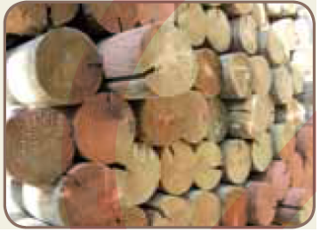
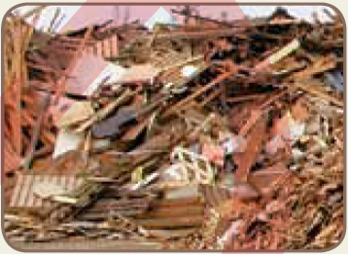
Wood Pellet의 제조원료
침엽수와 활엽수 톱밥이나 이를 분쇄
사용 할 수 없는 원료
- 방부처리 목재
- 접착, 도색, 침지 등 화학물질 처리 목재
- 건축물로부터 해체된 목재
- 이력이 불분명한 목재
Notes:
하지만 이런 항생제는 세균뿐만 아니라 인체 세포에도 해로울 수 있습니다. 그러므로 아무리 좋은 항생제라 하더라도 인체 세포에 많은 영향을 끼친다면 치료제로 사용할 수 없습니다. 따라서 항생제의 표적은 미생물에만 존재하거나 미생물의 성장 또는 증식에 필수적인 것이어야 하며, 인체 세포에는 없는 것이어야 합니다.

Slide 15
건 조

Slide 16
Wood Pellet의 건조
천연건조
야외에서 인공적인 열원 없이 건조하는 방법
높은 함수율에서 건조시 문제발생을 방지하기 위해 사용
열건조
열건조 기계안에 넣어 목표 함수율까지 도달하기 위하여 습도,온도,풍력 등을 조절하여 인공건조
천연건조보다 훨씬 빠름
Notes:
하지만 이런 항생제는 세균뿐만 아니라 인체 세포에도 해로울 수 있습니다. 그러므로 아무리 좋은 항생제라 하더라도 인체 세포에 많은 영향을 끼친다면 치료제로 사용할 수 없습니다. 따라서 항생제의 표적은 미생물에만 존재하거나 미생물의 성장 또는 증식에 필수적인 것이어야 하며, 인체 세포에는 없는 것이어야 합니다.

Slide 17
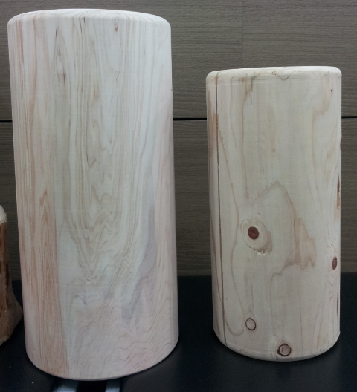
Wood Pellet의 건조
천연건조
생재 목재의 경우
천연건조와 열건조를
하여야 문제발생이 적음
열건조
Notes:
하지만 이런 항생제는 세균뿐만 아니라 인체 세포에도 해로울 수 있습니다. 그러므로 아무리 좋은 항생제라 하더라도 인체 세포에 많은 영향을 끼친다면 치료제로 사용할 수 없습니다. 따라서 항생제의 표적은 미생물에만 존재하거나 미생물의 성장 또는 증식에 필수적인 것이어야 하며, 인체 세포에는 없는 것이어야 합니다.

Slide 18
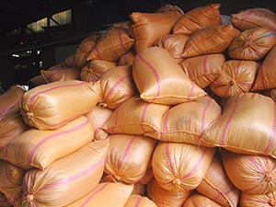
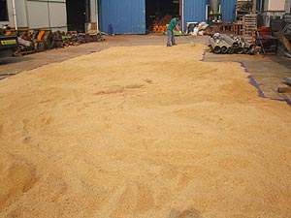

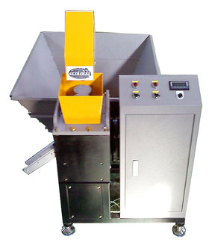
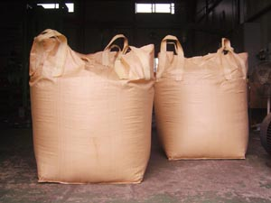
Wood Pellet의 건조
열건조
원목을 건조하기보다 훨씬 간편하다.
Notes:
하지만 이런 항생제는 세균뿐만 아니라 인체 세포에도 해로울 수 있습니다. 그러므로 아무리 좋은 항생제라 하더라도 인체 세포에 많은 영향을 끼친다면 치료제로 사용할 수 없습니다. 따라서 항생제의 표적은 미생물에만 존재하거나 미생물의 성장 또는 증식에 필수적인 것이어야 하며, 인체 세포에는 없는 것이어야 합니다.

Slide 19
Wood Pellet의 건조
표면이 섬유포화점 이하로 떨어짐에 따라 수축하게 되고 인장응력 발생.
함수율50%
함수율5%
목재인장강도<인장응력
할렬,휘어짐 문제발생
부피가 매우 작기때문에
쉽게 건조 가능
Notes:
하지만 이런 항생제는 세균뿐만 아니라 인체 세포에도 해로울 수 있습니다. 그러므로 아무리 좋은 항생제라 하더라도 인체 세포에 많은 영향을 끼친다면 치료제로 사용할 수 없습니다. 따라서 항생제의 표적은 미생물에만 존재하거나 미생물의 성장 또는 증식에 필수적인 것이어야 하며, 인체 세포에는 없는 것이어야 합니다.

Slide 20
종 류

Slide 21
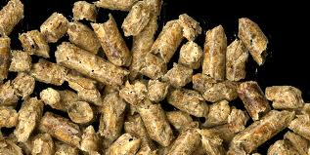
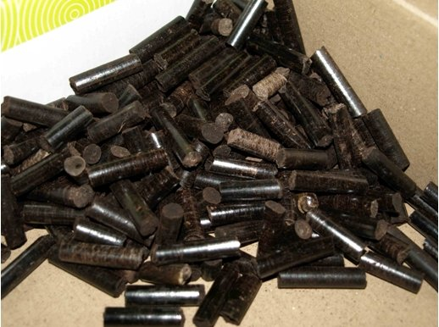
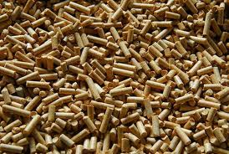
Wood Pellet의 종류
목부펠릿 : 수피함량 5%이하
수피펠릿 : 수피함량 50%이상
일반펠릿 : 수피함량 5%초과, 50% 미만
Notes:
하지만 이런 항생제는 세균뿐만 아니라 인체 세포에도 해로울 수 있습니다. 그러므로 아무리 좋은 항생제라 하더라도 인체 세포에 많은 영향을 끼친다면 치료제로 사용할 수 없습니다. 따라서 항생제의 표적은 미생물에만 존재하거나 미생물의 성장 또는 증식에 필수적인 것이어야 하며, 인체 세포에는 없는 것이어야 합니다.

Slide 22
사용용도

Slide 23
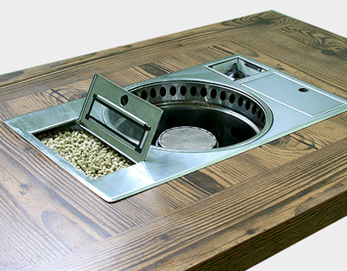
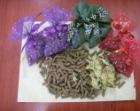
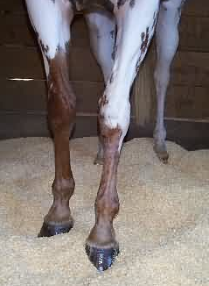
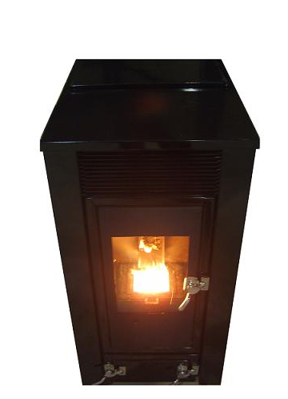
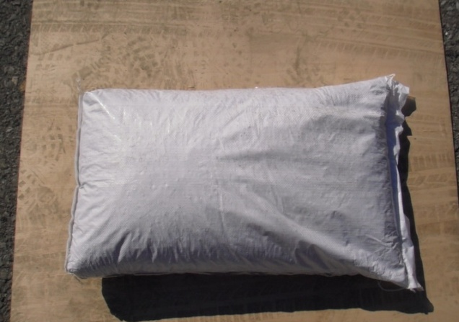
Wood Pellet의 사용용도
Notes:
하지만 이런 항생제는 세균뿐만 아니라 인체 세포에도 해로울 수 있습니다. 그러므로 아무리 좋은 항생제라 하더라도 인체 세포에 많은 영향을 끼친다면 치료제로 사용할 수 없습니다. 따라서 항생제의 표적은 미생물에만 존재하거나 미생물의 성장 또는 증식에 필수적인 것이어야 하며, 인체 세포에는 없는 것이어야 합니다.

Slide 24
Thank you

